Slide 1
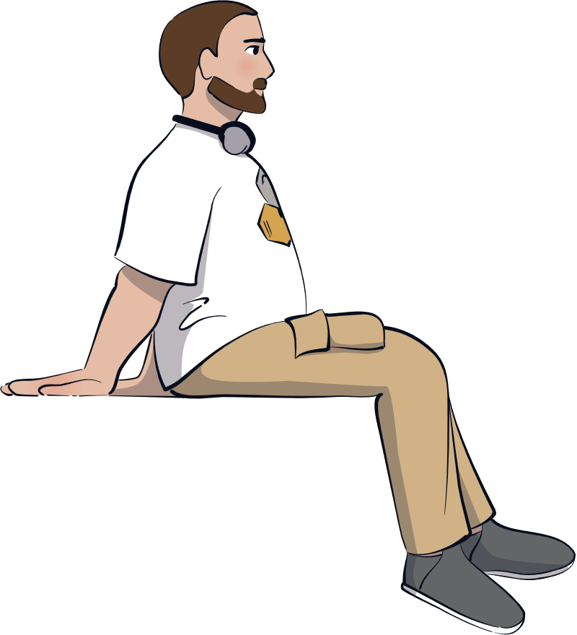
Ein BlindDate mit virtuellen Studierenden im digitalen Lern- und Begegnungsraum
Ein Ergebnis des SHUFFLE Forschungsprojekts

Slide 2





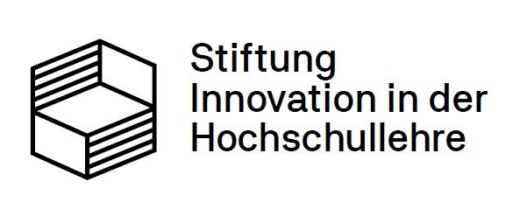
Wer sind wir? - Projekt SHUFFLE
Projektlaufzeit:
08.2021 bis 12.2025
Projektpartner:
Hochschule der Medien Stuttgart
Universität Bielefeld
Pädagogische Hochschule Freiburg
Pädagogische Hochschule Heidelberg
Gefördert von:
Notes:
Sehr kurz halten!
Forschungsprojekt... Geht noch bis 12/2025... Vier Partnerhochschulen

Slide 3
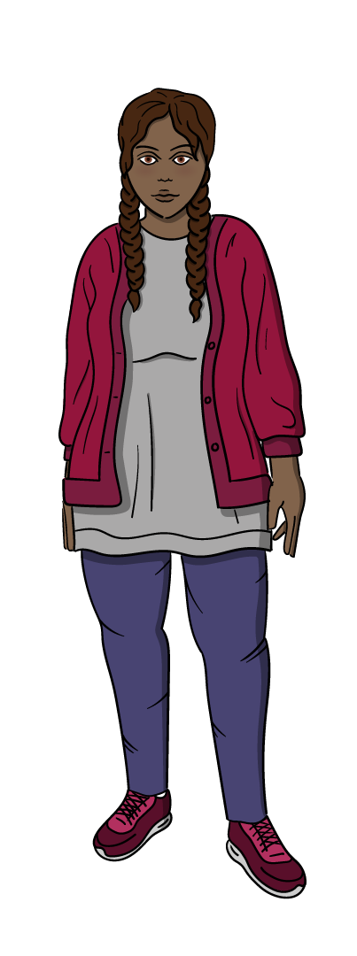
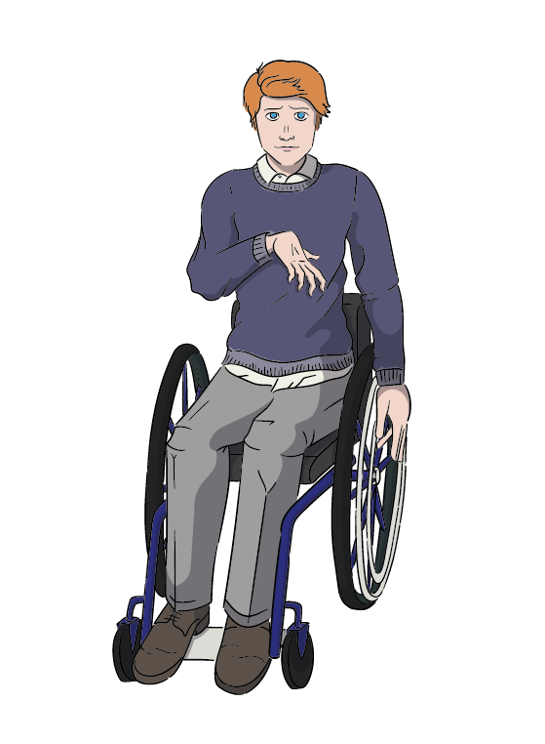
Projekt SHUFFLE – Das Ziel
Verbesserung der digitalen Barrierefreiheit an deutschen Hochschulen
→ Chancengerechte Teilhabe von Studierenden mit verschiedenen Bedarfen
Notes:
Sehr kurz halten!
Ziel

Slide 4
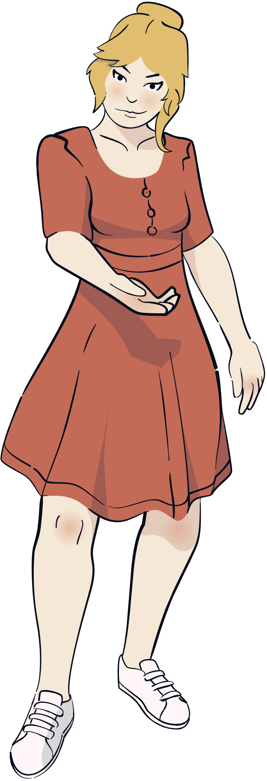
Kleines Gedankenexperiment
Stellen Sie sich vor, Sie sind dozierende Person und halten eine Online Veranstaltung.
Auf Ihrem Bildschirm befinden sich ca. 100 kleine Kacheln mit Gesichtern Ihrer Studierenden.
Was glauben Sie, wie viele Studierende haben gerade Schwierigkeiten, Ihrer Vorlesung zu folgen - und warum?
Notes:
Kurzer Einstieg. Wir könnten hier die Zahlen aus best 3 (16% studienerschwerende Beeinträchtigung) und unserer Erhebung (75% studienerschwerende Bedingungen) nennen, um zu zeigen, dass a) man Beeinträchtigungen häufig nicht von außen sieht (schon gar nicht in Online-Settings)
b) Der Kreis der Personen, die Barrieren in der digitalen Lehre erfahren, weit größer ist als die „klassischen“ Beeinträchtigungen

Slide 5
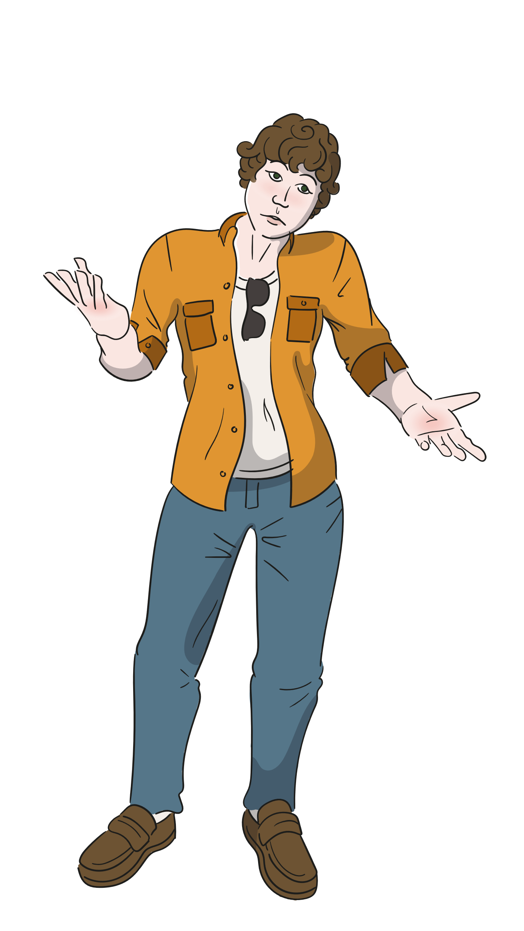
Die Grundlage unserer Arbeit
Bedarfserhebung zu Beginn des Projekts (Frühjahr 2022):
Studierende:
Quantitative Befragung: n=695
Qualitative Interviews: n=10
Lehrende/Leitende:
Quantitative Befragung: n=179
Qualitative Interviews: n=10

Slide 6
Ein Einblick in die Aussagen von Studierenden
„Ich glaube, die Einstellung ist schon alles. Ich habe viele Dozenten getroffen, die direkt gesagt haben: Sagen Sie mir, was Sie brauchen, wir kümmern uns schon darum. Da habe ich gesagt: Hey, das ist doch super! Es geht doch einfach nur um die Kommunikation. Wer braucht was? Wie kann man es umsetzen? Einfach diese Offenheit dafür.“
„Natürlich möchte man auch nicht den Profs dann irgendwie eine Extra-Arbeit auflasten, wenn es ja eigentlich irgendwie geht, aber halt einfach deutlich anstrengender ist. [...] Ich habe immer so ein bisschen eine Hemmung, da nochmal nachzufragen, ob man das nochmal verändern könnte oder so. Also vielleicht ein bisschen mehr nach außen kommunizieren, dass das möglich ist.“
„Dadurch, dass meine Augen so zittern, habe ich das Gefühl, konzentriert sich mein Körper eher auf die Augen anstatt auf das Denken. Dann habe ich total die Wortfindungsstörungen [und werde] so nervös, dass gar nichts mehr klappt.“
Notes:
Was ist die summierte Erkenntnis dieser Zitate?

Slide 7
Ein Einblick in die Aussagen von Lehrenden
„Ich würde gern allen eine Teilnahme ermöglichen und habe das Gefühl zu wenig darüber zu wissen, was ich machen muss damit es barrierefrei ist.“
„Damit ich mir die Arbeit gerne mache, meine Materialien an die Bedarfe von Menschen mit Sehbeeinträchtigungen anzupassen, müsste ich erst mal wissen, dass das auch jemandem etwas nutzt.“
„Ich habe gar keine Studierenden mit individuellen Bedarfen in meinen Kursen sitzen.“
Notes:
Was ist die summierte Erkenntnis dieser Zitate?

Slide 8
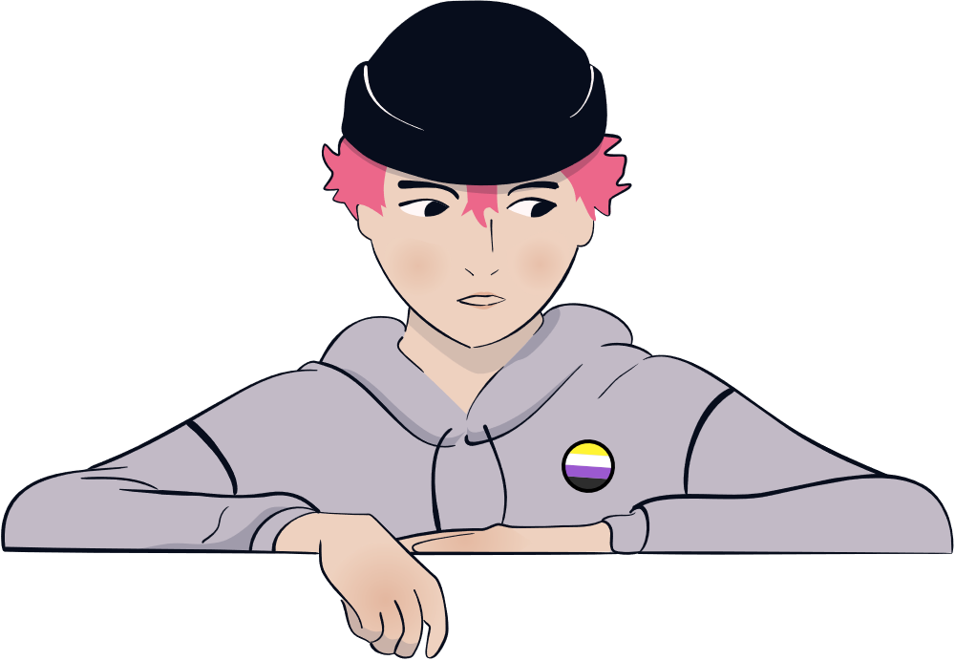

Wie bringen wir die Perspektiven nun zusammen?
BlindDate
mit virtuellen Studierenden
im digitalen Lern- und Begegnungsraum
ein
Notes:
Aber wie bringt man die Perspektiven zusammen?
Auf Lehrendenseite:
Wie findet man heraus, wo Barrieren in der eigenen Lehre sind?
Indem man die Bedarfe der Studierenden kennt und mit ihnen in den Austausch kommt…manchmal ist ein direkter Austausch aber schwierig…wir hätten da eine Idee…

Slide 9
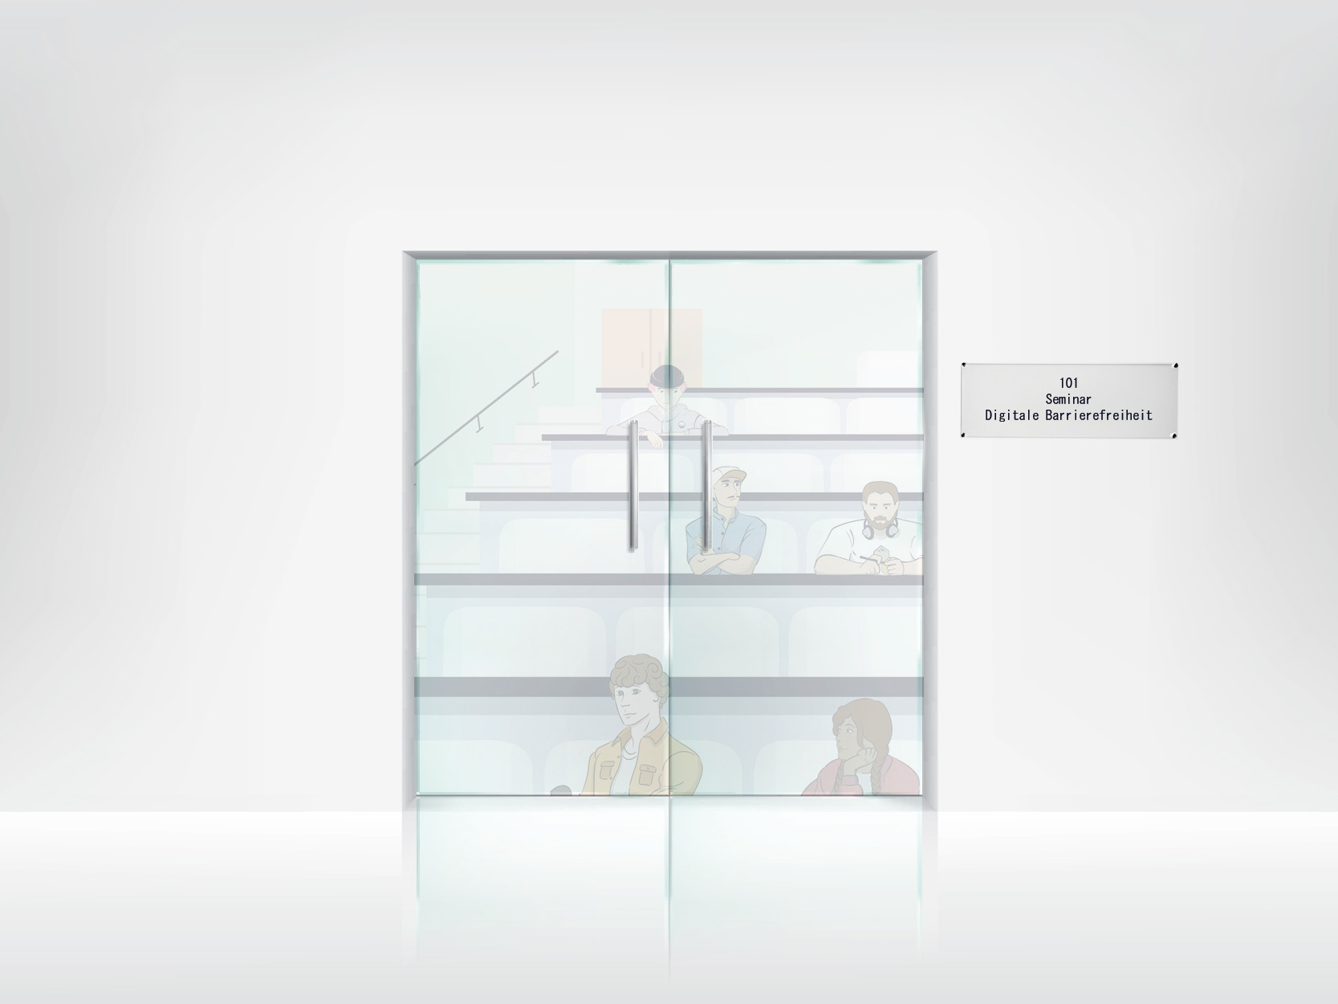
Notes:
Gehen wir zusammen in den digitalen Raum

Slide 10
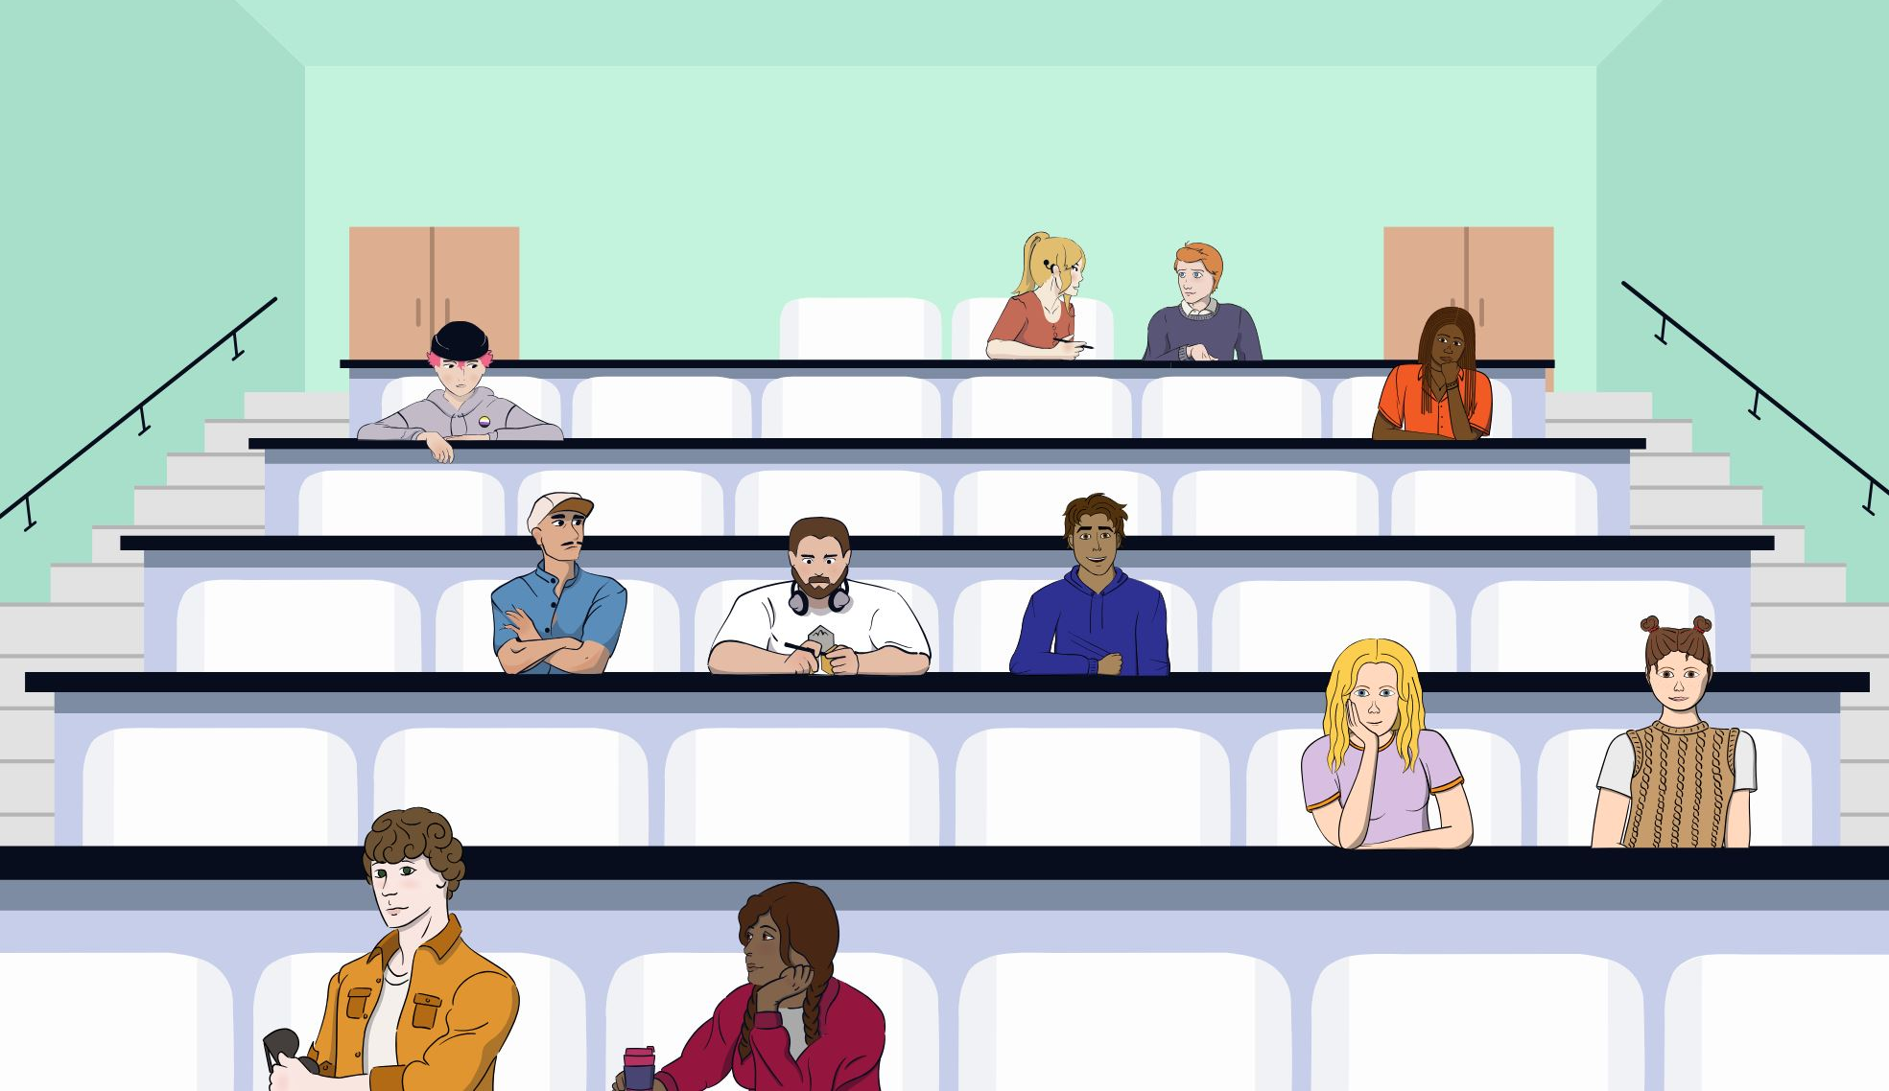
Der Seminarraum von BlindDate

Slide 11
Ein virtueller Lern- und Begegnungsraum
Lehrende treffen Studierende in einem (virtuellen) Raum und lernen deren Bedarfe kennen
Studierende... ...erklären, welche Strategien und Technologien sie nutzen ...geben Hinweise, wie sie unterstützt werden können
Lehrende... ...bekommen konkrete Handlungsempfehlungen

Slide 12
Wem begegne ich auf BlindDate?
„Personas sind hypothetische Personen mit konkreten Charakteristika. Sie repräsentieren eine bestimmte Zielgruppe und helfen dabei, den Entwicklungsprozess eines Projektes auf die Bedürfnisse von Nutzerinnen und Nutzern auszurichten.“
(Cooper, Alan (1999): The Inmates are Running the Asylum. Software-Ergonomie '99: Design von Informationswelten. Stuttgart: B.G.Teubner)
= keine reale, aber realistische Beschreibung einer Gruppe von Personen
= fiktive Menschen, die die Zielgruppen vertreten sollen
Notes:
Hinweis, dass unsere Personas auf realen Daten (z.B. Paraphrasierte Zitate aus Interviews) basieren

Slide 13
Warum eine virtuelle Begegnung?
„Reale Begegnungen sind doch viel besser!“
Vielleicht, aber häufig nicht realisierbar...
... wenn wenig Zeit vorhanden ist
... wenn Vorurteile die Begegnung beeinflussen
Virtuelle Begegnung als Vorbereitung
Notes:
Eine virtuelle Begegnung kann eine Vorbereitung sein

Slide 14
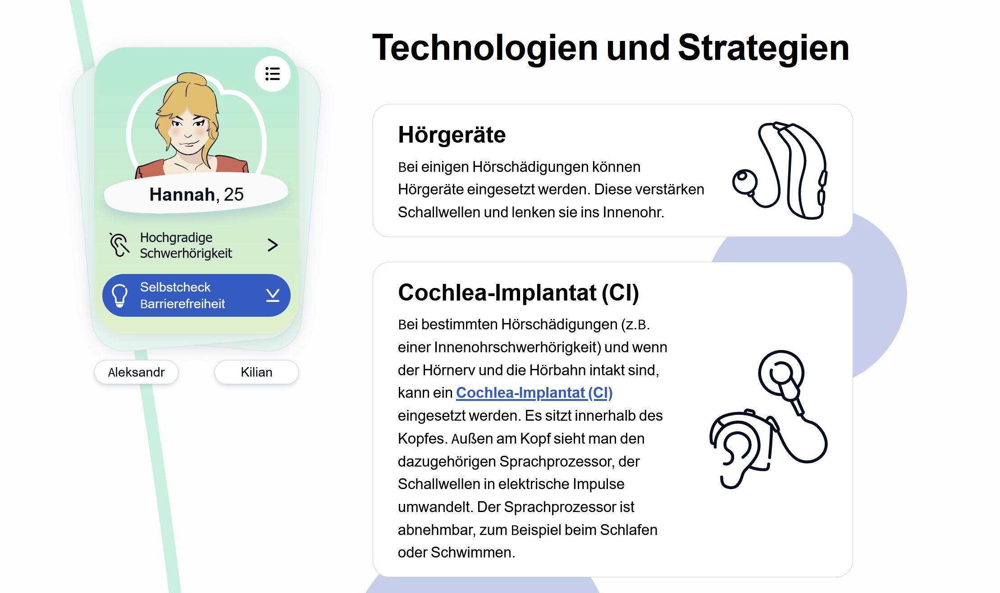
Einblicke (1)
Acht Studierende mit unterschiedlichen, studienerschwerenden Beeinträchtigungen
Barrierefrei nutzbare Plattform
Notes:
Hier ein paar Screenshots zusammengestellt, damit Sie einen ersten Eindruck von BlindDate bekommen
Am Ende der Präsentation: Link bzw. QR Code, damit Sie es auch selbst erkunden können
Auf dem Screenshot sieht man einen Ausschnitt von unserer hörbeeinträchtigten Persona „Hannah“.
In dem abgebildeten Abschnitt geht es um Strategien und Technologien, die Hannah verwendet.
Auf BlindDate treffen Sie aktuell auf 7 Studierende mit verschiedensten studienerschwerenden Beeinträchtigungen.
Anfang nächsten Jahres kommt noch unsere 8. und letzte Persona dazu.
Wir decken „klassische“ Beeinträchtigungen wie Sehbeeinträchtigung und Hörbeeinträchtigung ab.
Aber auch psychische Erkrankungen, chronische Erkrankungen, oder Neurodiversität.
Und wir definieren auch sowas wie Pflegeverantwortung als „studienerschwerend“, weil jemand, der sich bspw. um ein kleines Kind kümmern muss, eben auch nicht so „normal“ studieren kann wie andere.
Ich möchte außerdem erwähnen, dass BlindDate selbst barrierefrei nutzbar ist.
BlindDate ist beispielsweise vollständig mit dem Screenreader nutzbar.
Alle Videos haben Untertitel und Transkripte, usw.

Slide 15
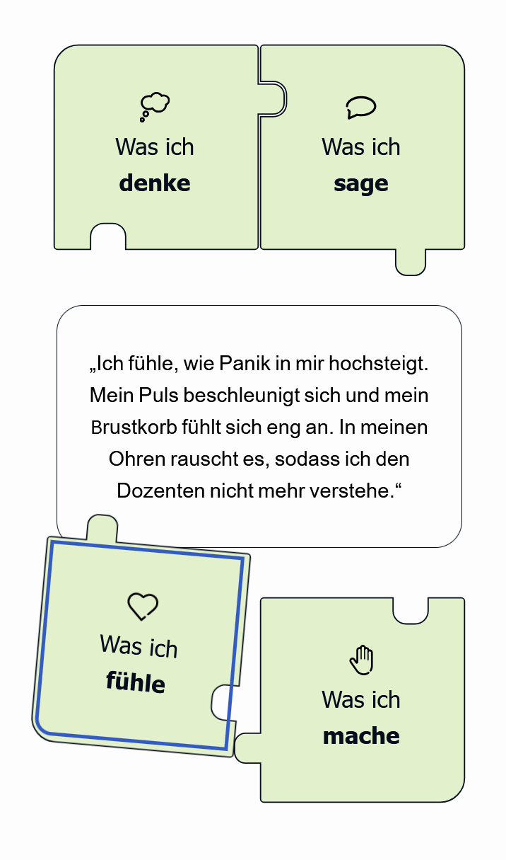
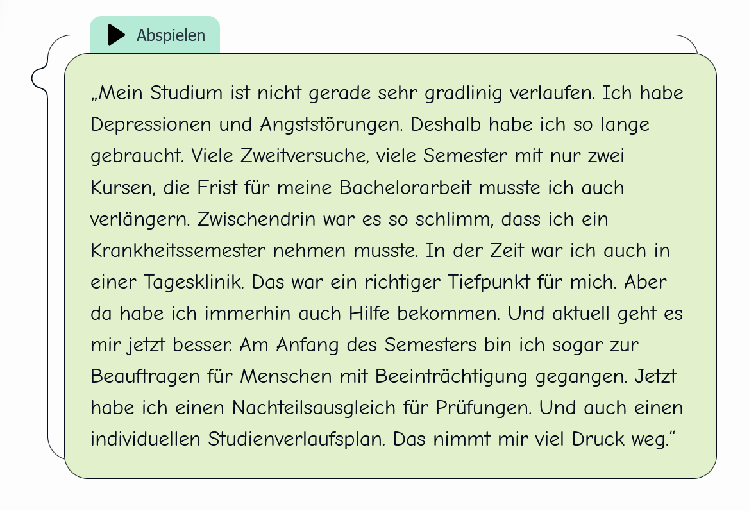
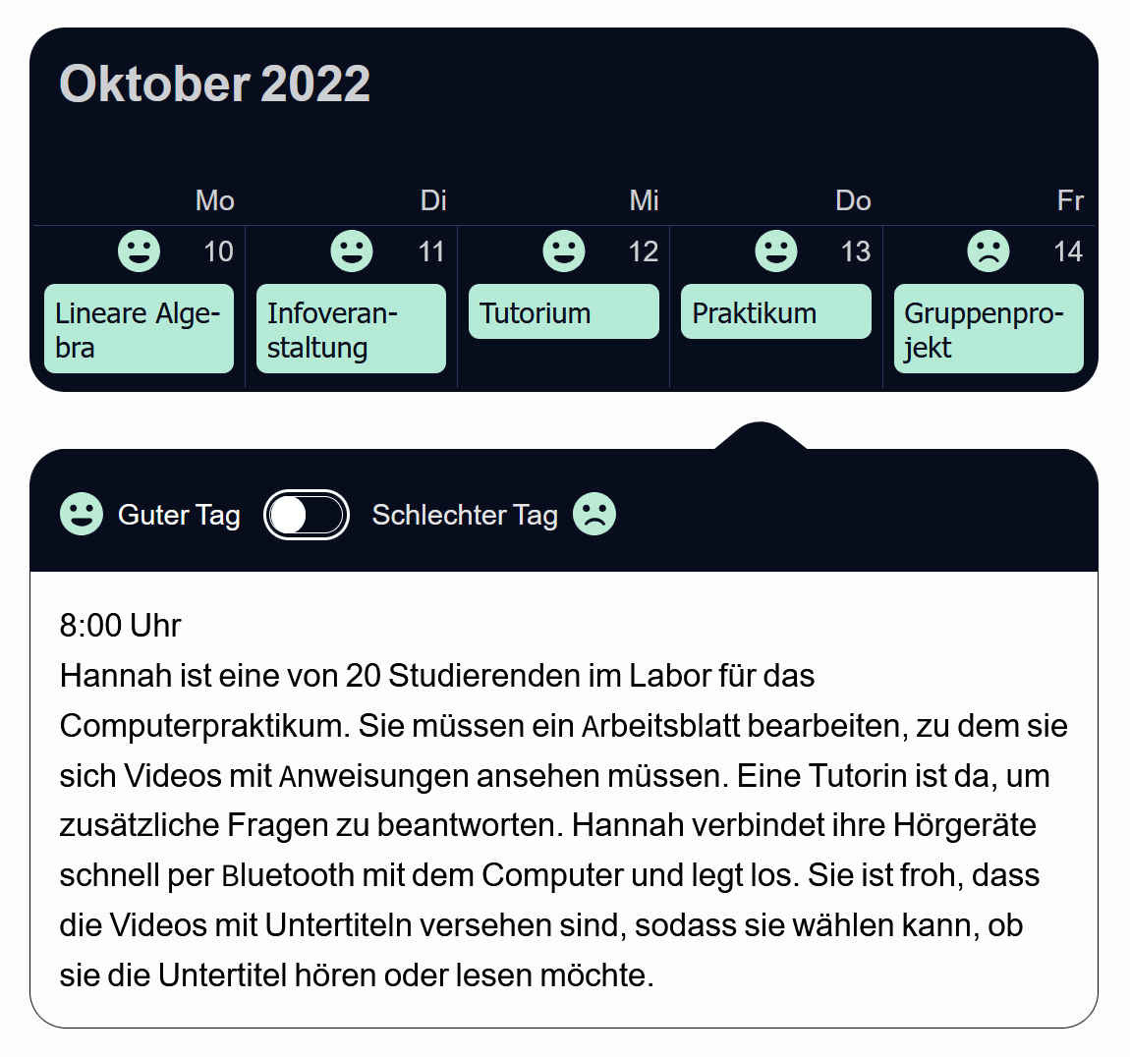
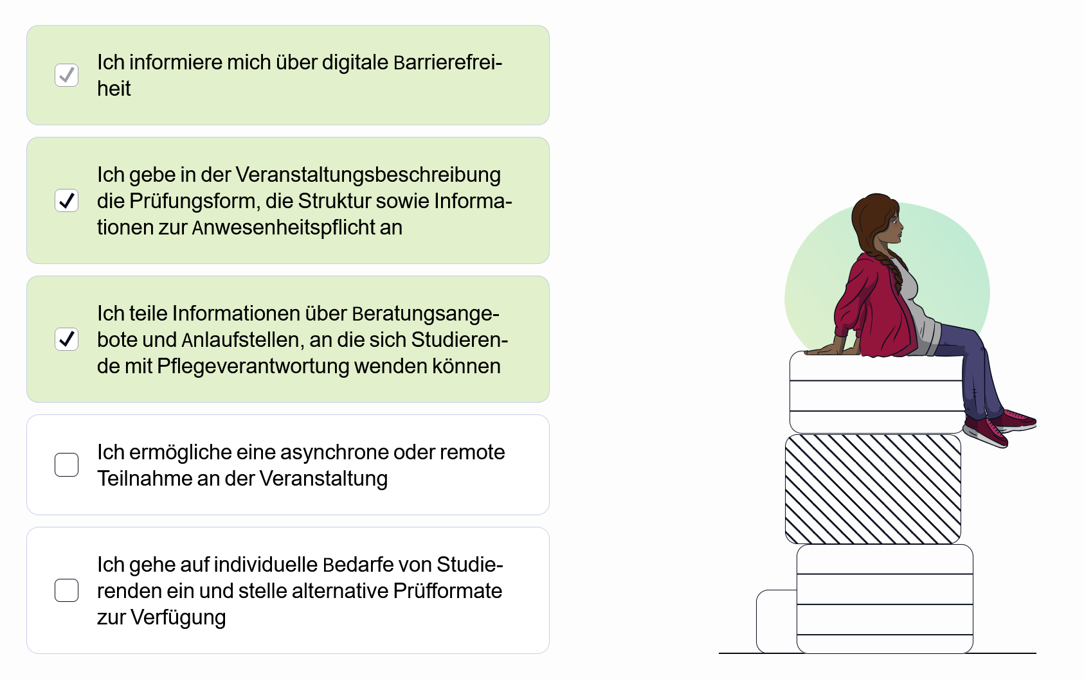
Einblicke (2)
Unterschiedliche Medien
Interaktive Elemente
Notes:
Wo ich schon Videos erwähne:
Damit BlindDate nicht nur eine Textwüste ist,
Haben wir verschiedenste Medien und Modalitäten herangezogen, um die Informationen zu vermitteln.
Beispielsweise wurden auch alle Sprechblasen, in denen die Personas von sich erzählen, eingesprochen,
Sodass man sie nicht nur lesen, sondern auch anhören kann.
Ein Beispiel für eine solche Sprechblase ist der ganz linke Screenshot.
Diese stammt von Maxi, unserer Persona mit Depressionen.
Wir haben außerdem acht verschiedene interaktive Elemente designed und bei jeder Persona finden sich so 3 - 4.
Beispiel1, Puzzle (oben):
Es wird eine Situation geschildert und was die Persona in dieser Situation denkt, sagt, fühlt und tut. Die Komponente kann z.B. erläutern, was in der Person vorgeht, wenn man von außen betrachtet deren Handlung nicht verstehen oder nachvollziehen kann.
Die Komponente verwenden wir gerade bei unsichtbaren Beeinträchtigungen gerne.
Hier auch wieder ein Beispiel von Maxi, bei einer Panikattacke.
Beispiel 2, Kalender (rechts unten):
Typische Alltagssituationen der Persona werden skizziert, und zwar jeweils in einer Variante, in der alles gut läuft, und in einer Variante, in der die Persona in derselben Situation auf Barrieren stößt.
Zwischen beidem kann man hin und her wechseln und der Persona so eine gute oder schlechte Woche bescheren.
Beispiel hier: Hannah in einem Uni Seminar, Videos haben (keine) Untertitel
Checklisten (unten links):
Die Lehrenden, die BlindDate nutzen, erfahren hier, was sie konkret in ihrer Lehre für Studierende mit der jeweiligen Beeinträchtigung tun können.
Wir haben versucht, Tipps zusammenzutragen, die schnell und einfach und niedrigschwellig umsetzbar sind.
Man kann direkt auf der Seite abhaken, was davon man schon in der eigenen Lehre umsetzt.
Als kleines „Sahnehäubchen“ ist das hübsch visualisiert,
Weil der Turm, auf dem die Persona sitzt, dann höher wird.
Hier: Faiza, Pflegeverantwortung
Auf der Plattform gibt es nicht nur die Personas, sondern Unterseiten
in denen z.B. der Entstehungsprozess der Personas veranschaulicht wird,
Oder mögliche häufige Fragen zu BlindDate beantwortet werden.
Also schauen Sie selbst mal vorbei!

Slide 16
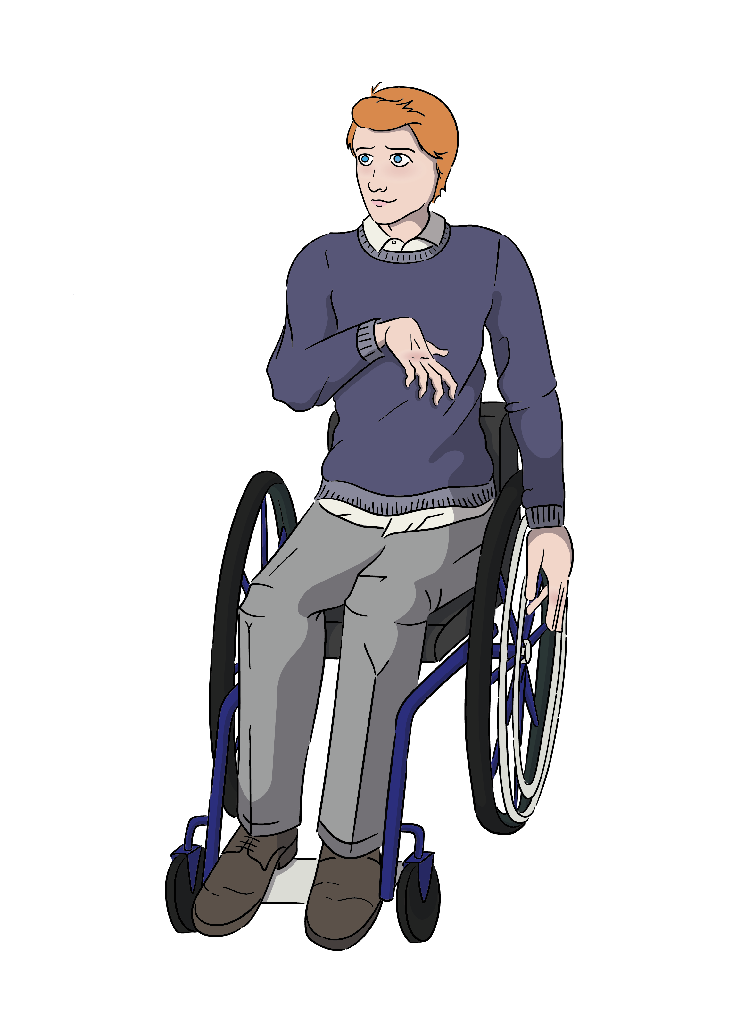
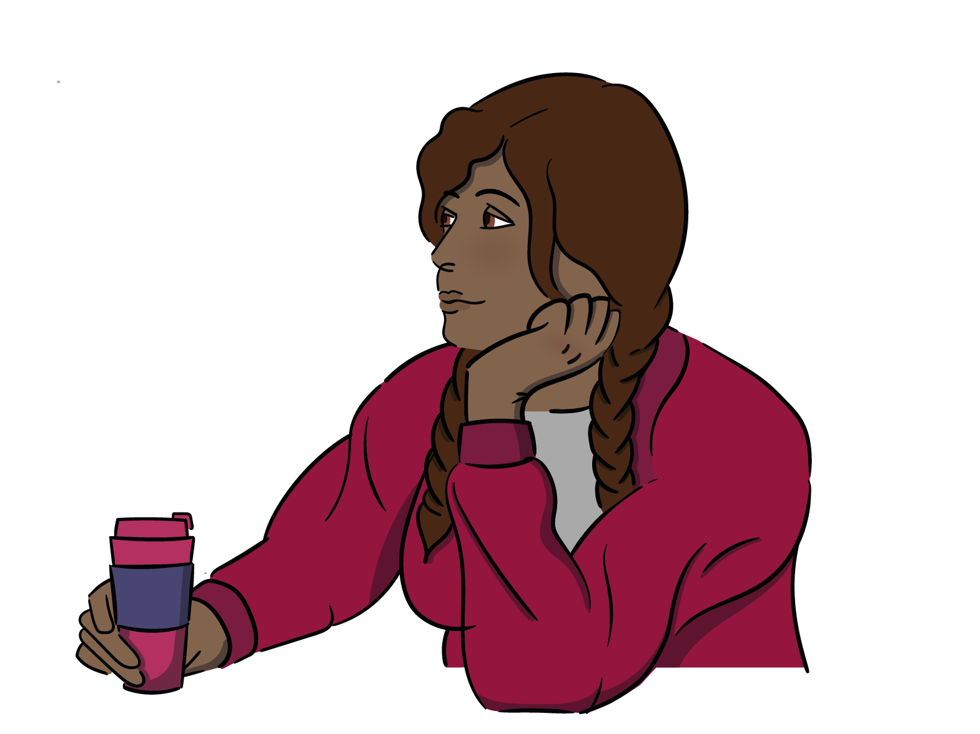
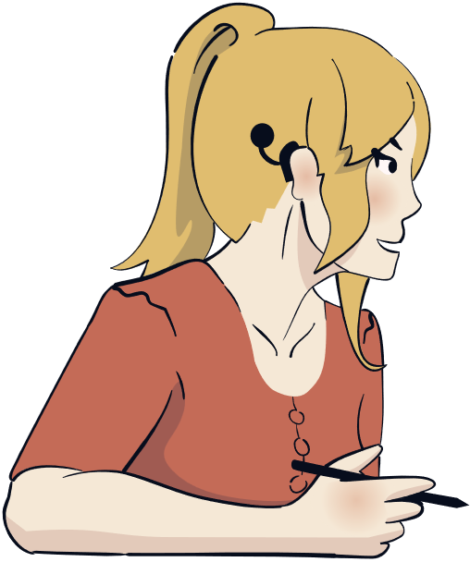
Fragen, Austausch, Diskussion
Notes:
Unsere Frage:
Wir haben zu Beginn gesehen, dass es Lehrende gibt, die bspw. die Relevanz von (digitaler) Barrierefreiheit (noch) nicht sehen.
Wie schaffen wir es, genau diese Zielgruppe mit BlindDate zu erreichen?

Slide 17
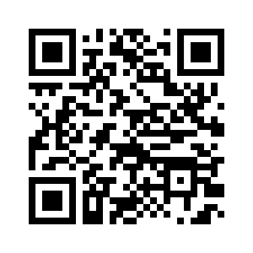
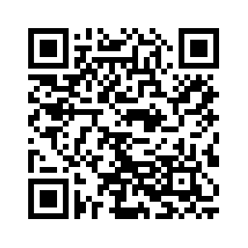
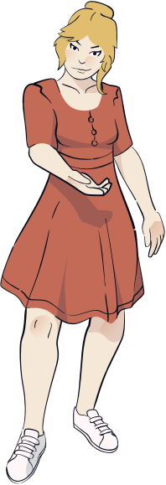
Vielen Dank, dass Sie sich auf das heutige BlindDate eingelassen haben!
Wir freuen uns, wenn Sie in Ruhe auf BlindDate vorbeischauen und uns Ihr Feedback mitteilen.
www.barrierefreies-blinddate.de
BlindDate jetzt erkunden
Foliensatz
herunterladen
Notes:
Foliensatz noch in Cloud hochladen!

